Slide 1
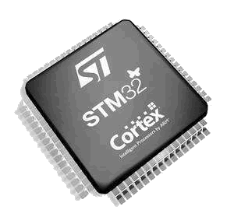

3.1 GPIO的基本原理和LED闪烁

Slide 2
目录
1
GPIO基本结构和工作方式
2
GPIO寄存器说明
3
STM32F10x GPIO引脚说明

Slide 3
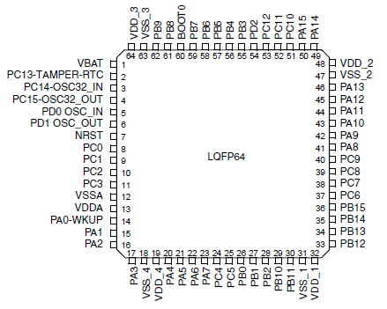
1.3 STM32引脚说明
STM32F103R6
- 一共有4组IO口
- 一共16X3+3=51个IO
GPIOA0~A15
GPIOB0~B15
GPIOC0~C15
GPIOD0~D2

Slide 4
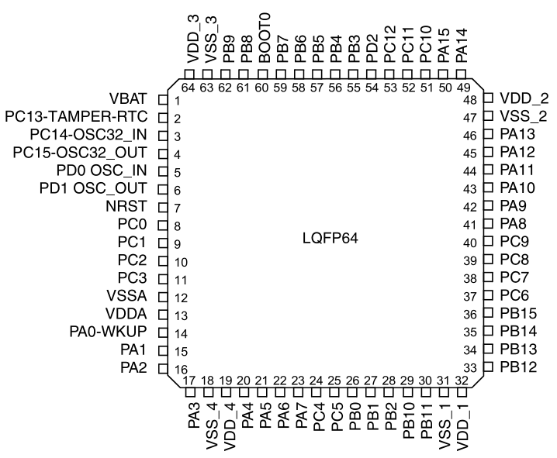
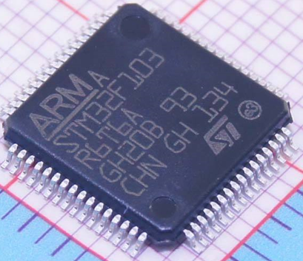
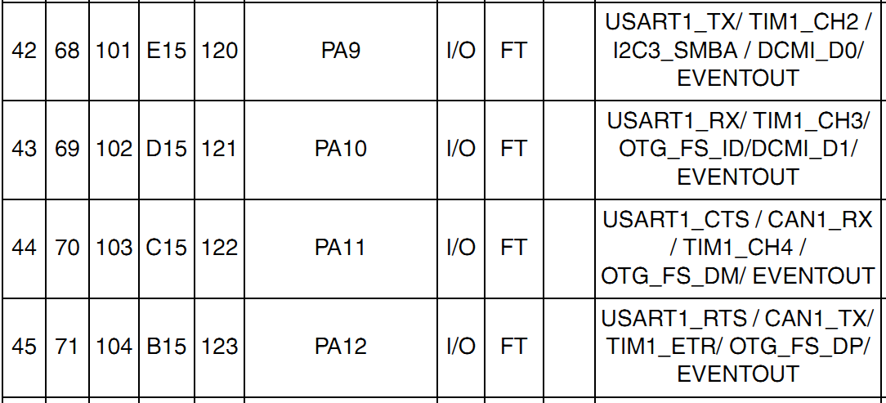
GPIO基本结构
STM32的大部分引脚除了当GPIO使用外，还可以复用为外设功能引脚（比如串口），这部分知识我们会在后面讲解。

Slide 5
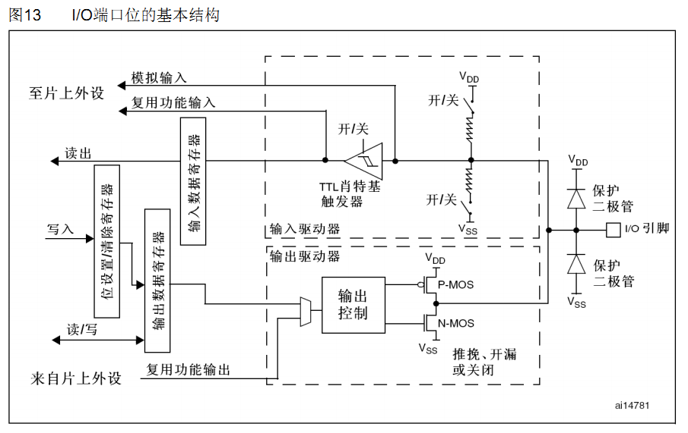
1.1 GPIO基本结构
(FT)

Slide 6
1.1 GPIO工作方式
4种输入模式：
输入浮空
输入上拉
输入下拉
模拟输入
4种输出模式：
开漏输出
开漏复用功能
推挽式输出
推挽式复用功能
8种工作模式的区别：STM32八种IO口模式区别.pdf

Slide 7
1.1 GPIO工作方式
3种最大翻转速度：
-2MHZ
-10MHz
-50MHz

Slide 8
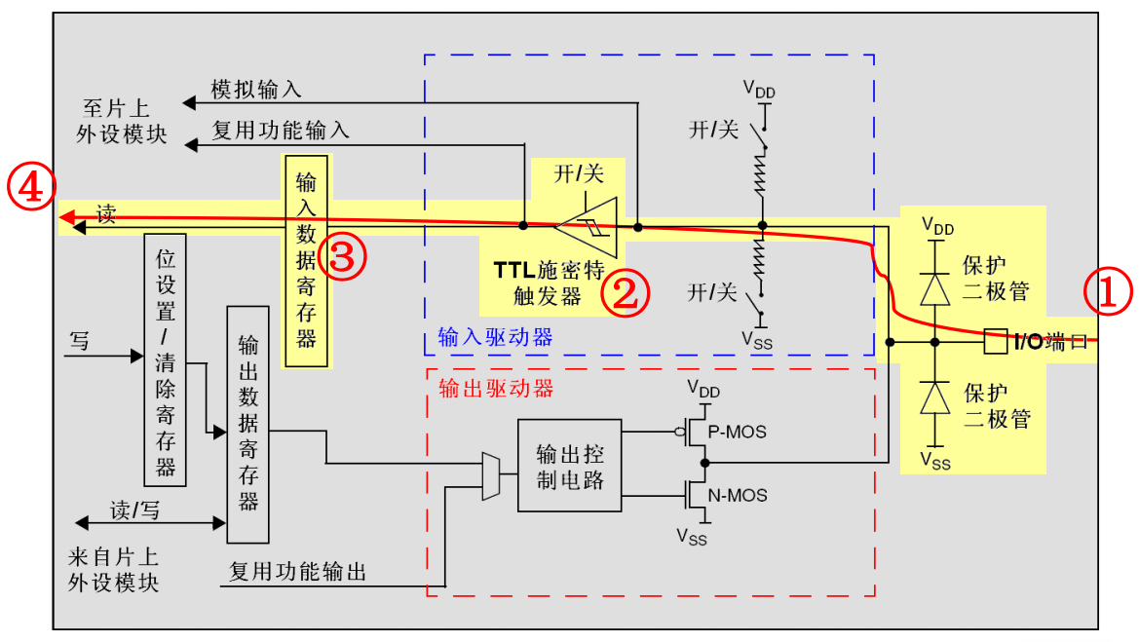
1.1 GPIO工作方式
GPIO的输入工作模式1—输入浮空模式

Slide 9
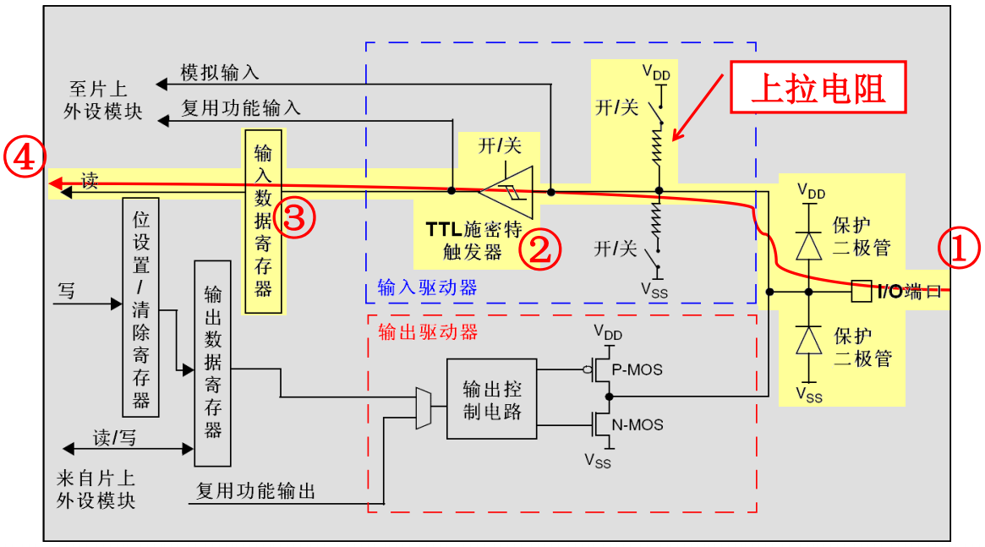
1.1 GPIO工作方式
GPIO的输入工作模式2—输入上拉模式

Slide 10
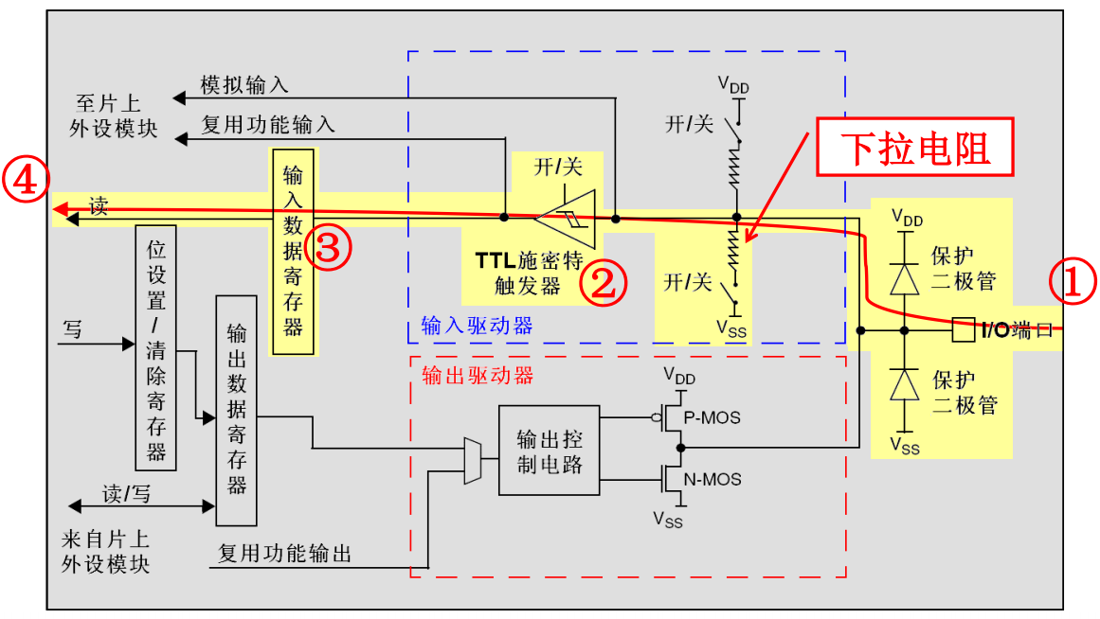
1.1 GPIO工作方式
GPIO的输入工作模式3—输入下拉模式

Slide 11
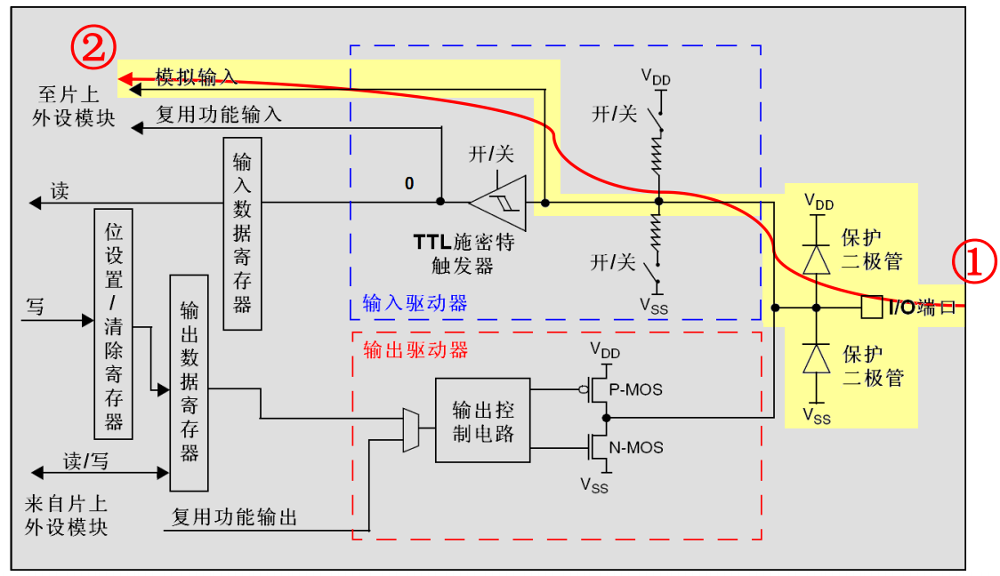
1.1 GPIO工作方式
GPIO的输入工作模式4—模拟模式

Slide 12
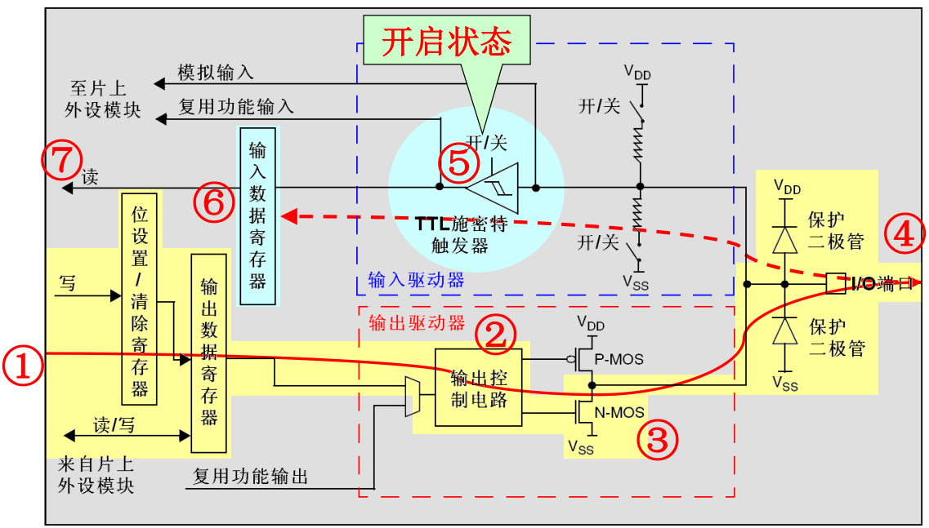
1.1 GPIO工作方式
GPIO的输出工作模式1—开漏输出模式

Slide 13
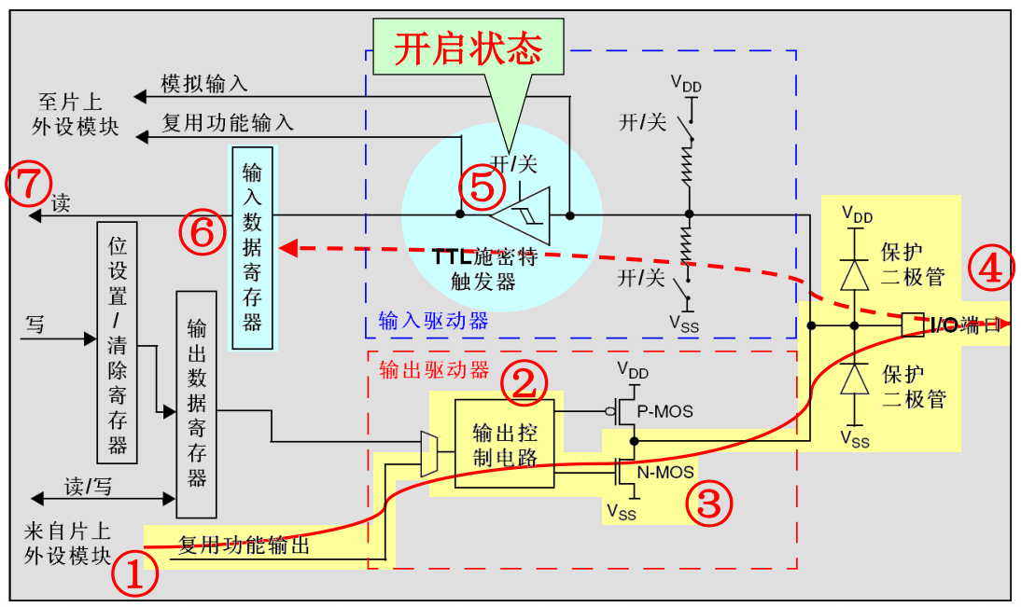
1.1 GPIO工作方式
GPIO的输出工作模式2—开漏复用输出模式

Slide 14
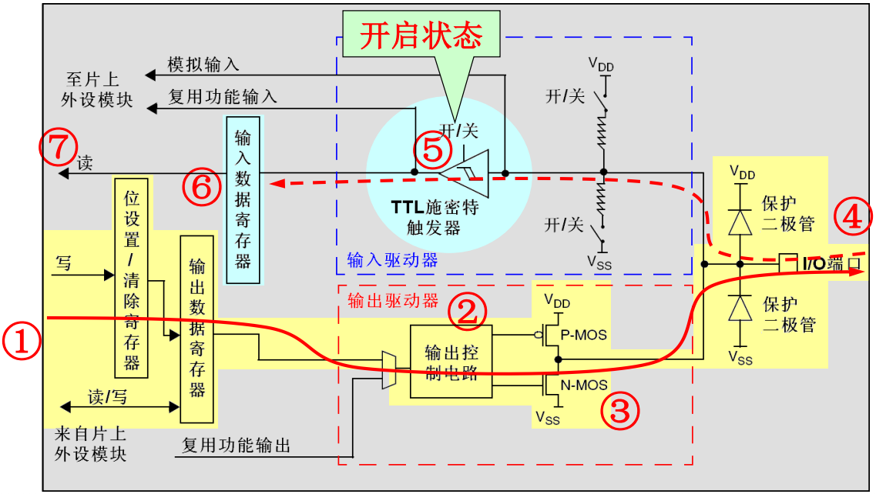
1.1 GPIO工作方式
GPIO的输出工作模式3—推挽输出模式

Slide 15
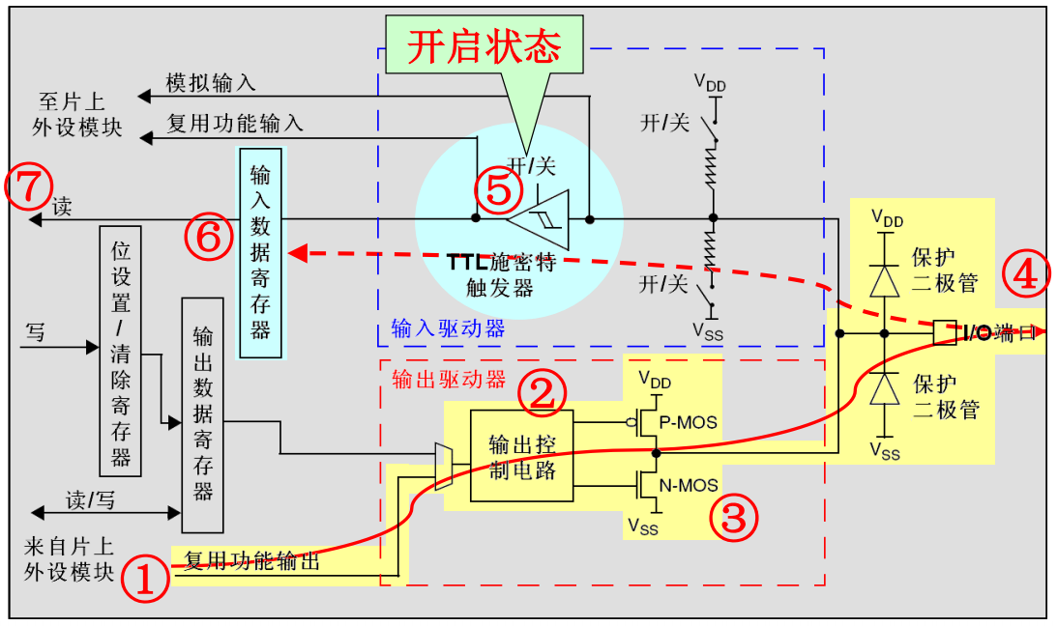
1.1 GPIO工作方式
GPIO的输出工作模式4—推挽复用输出模式

Slide 16
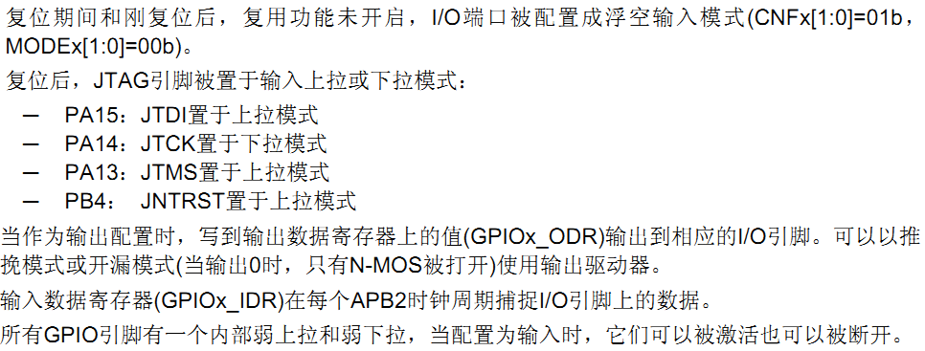
1.1 GPIO工作方式
上电复位后，GPIO默认为浮空状态，部分特殊功能引脚为特定状态。

Slide 17
1.1 GPIO工作方式
推挽输出：
可以输出强高低电平，连接数字器件
开漏输出：
只可以输出强低电平，高电平得靠外部电阻拉高。输出端相当于三极管的集电极. 要得到高电平状态需要上拉电阻才行. 适合于做电流型的驱动,其吸收电流的能力相对强(一般20ma以内)
参考帖子：
http://www.openedv.com/posts/list/21980.htm

Slide 18
1.2 GPIO相关配置寄存器
每组GPIO端口的寄存器包括：
两个32位配置寄存器(GPIOx_CRL ，GPIOx_CRH) ，
两个32位数据寄存器 (GPIOx_IDR和GPIOx_ODR)，
一个32位置位/ 复位寄存器(GPIOx_BSRR)，
一个16位复位寄存器(GPIOx_BRR)，
一个32位锁定寄存器(GPIOx_LCKR)。
每个I/O端口位可以自由编程，然而I/O端口寄存器必须按32位字被访问(不允许半字或字节访问) 。

Slide 19
1.2 GPIO相关配置寄存器
是每组IO口含下面7个寄存器。也就是7个寄存器，
一共可以控制一组GPIO的16个IO口。
- GPIOx_CRL :端口配置低寄存器
- GPIOx_CRH:端口配置高寄存器
- GPIOx_IDR:端口输入寄存器
- GPIOx_ODR:端口输出寄存器
- GPIOx_BSRR:端口位设置/清除寄存器
- GPIOx_BRR :端口位清除寄存器
- GPIOx_LCKR:端口配置锁存寄存器

Slide 20
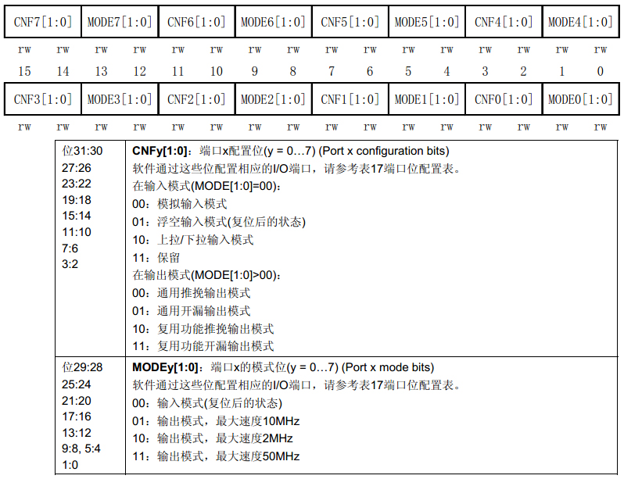
1.2.1 端口配置低寄存器(GPIOx_CRL)
1.2 GPIO相关配置寄存器

Slide 21
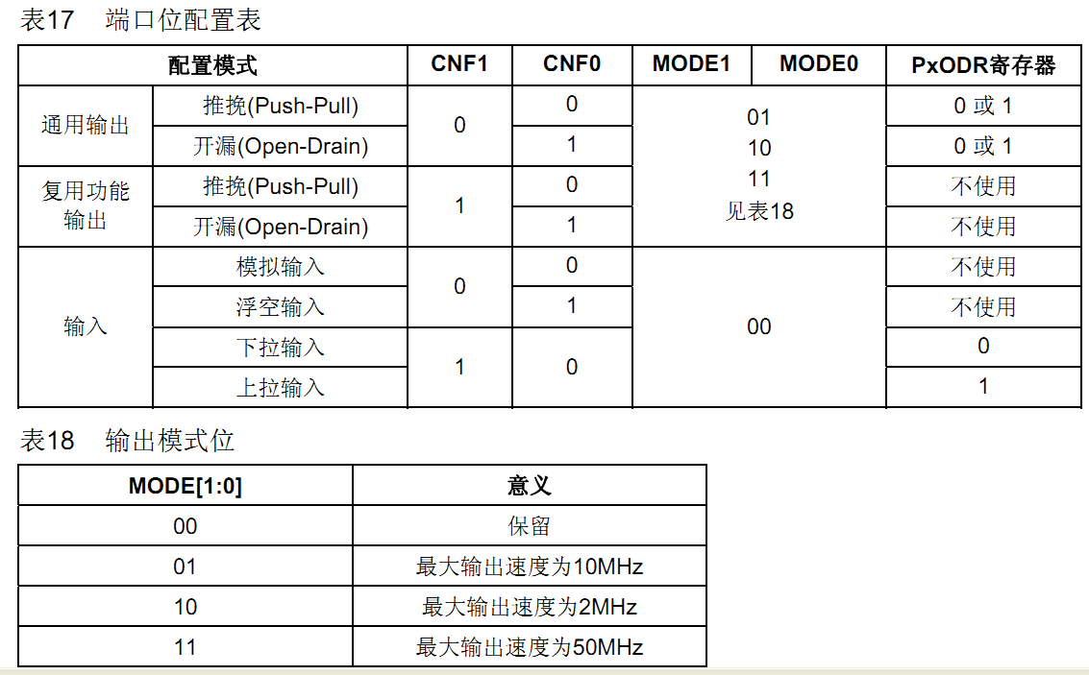
1.2.1 端口配置低寄存器(GPIOx_CRL)
1.2 GPIO相关配置寄存器

Slide 22
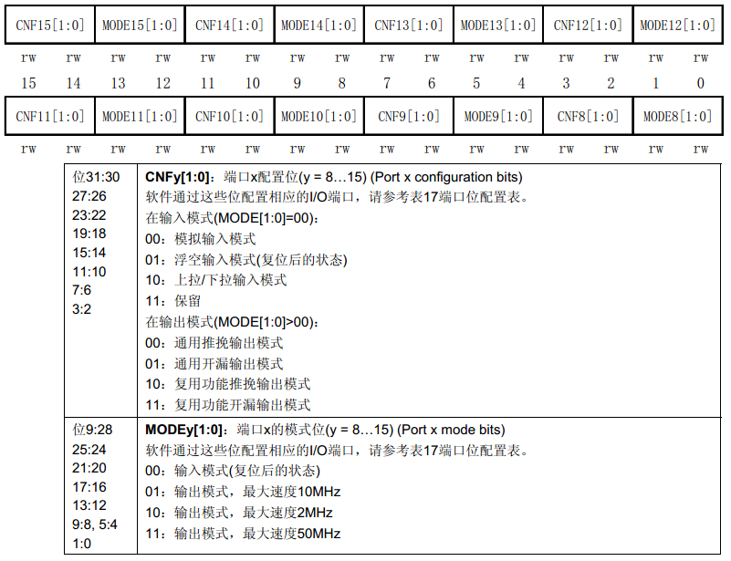
1.2.2 端口配置高寄存器(GPIOx_CRH)
1.2 GPIO相关配置寄存器

Slide 23
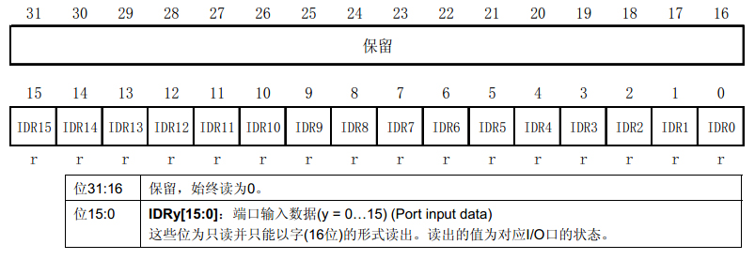
1.2.3 端口输入数据寄存器(GPIOx_IDR)
1.2 GPIO相关配置寄存器

Slide 24
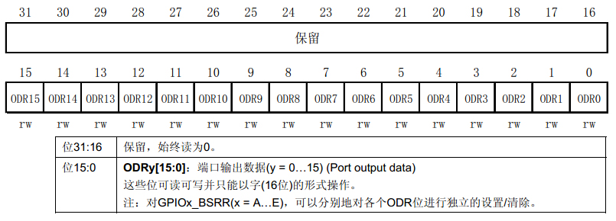
1.2.4 端口输出数据寄存器(GPIOx_ODR)
1.2 GPIO相关配置寄存器

Slide 25
1.2.4 端口输出数据寄存器(GPIOx_ODR)
1.2 GPIO相关配置寄存器

Slide 26
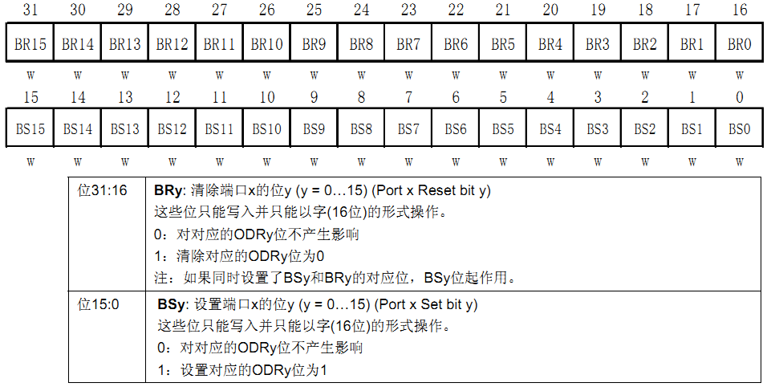
1.2.5 端口位设置/清除寄存器(GPIOx_BSRR)
1.2 GPIO相关配置寄存器

Slide 27
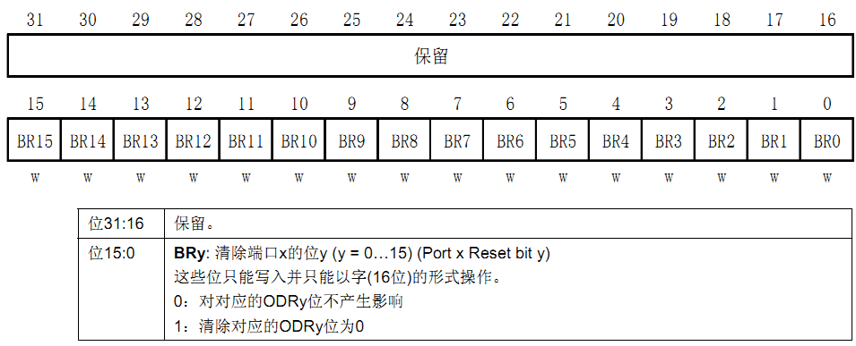
1.2.6 端口位清除寄存器(GPIOx_BRR)
1.2 GPIO相关配置寄存器

Slide 28
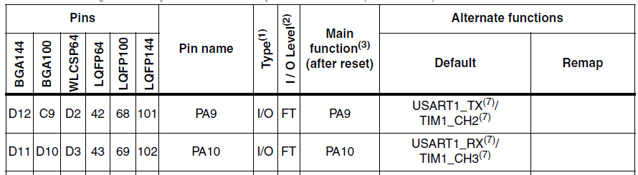
1.3 STM32引脚说明
端口复用功能
STM32的大部分端口都具有复用功能。
所谓复用，就是一些端口不仅仅可以做为通用IO口，还可以复用为一
些外设引脚，比如PA9,PA10可以复用为STM32的串口1引脚。
作用：最大限度的利用端口资源

Slide 29
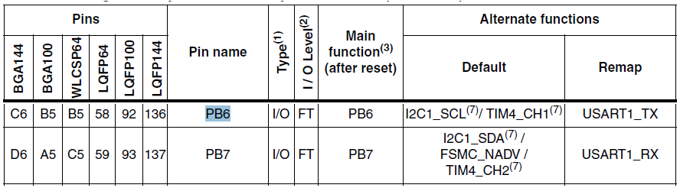
1.3 STM32引脚说明
端口重映射功能
就是可以把某些功能引脚映射到其他引脚。
比如串口1默认引脚是PA9,PA10可以通过配置重映射映
射到PB6,PB7
作用：方便布线

Slide 30
1.3 STM32引脚说明
所有IO口都可以作为中断输入
这在我们外部中断实验我们会详细讲解。

Slide 31


GPIO
概述
GPIO外设数据类型的概述
引脚 初始化
采用结构体类型实现，用于定义引脚的序号、 工作模式、输出速度等基本特性。
引脚 电平状态
采用枚举类型实现，用于定义引脚的电平状态： 高电平和低电平。
三个
引脚
所属端口
采用结构体指针实现，用于访问该端口所对应 的寄存器组。
-- 南昌大学“卓越”辅导员培养工程建设

Slide 32
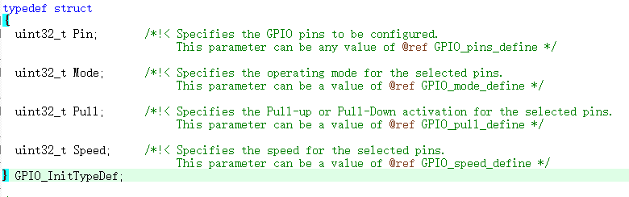
引脚初始化
GPIO
1 引脚初始化数据类型
-- 南昌大学“卓越”辅导员培养工程建设

Slide 33
成员变量Pin的取值范围
GPIO
引脚编号
宏常量定义 | 含义 | 宏常量定义 | 含义
GPIO_PIN_0 | 选择该端口的引脚0 | GPIO_PIN_8 | 选择该端口的引脚8
GPIO_PIN_1 | 选择该端口的引脚1 | GPIO_PIN_9 | 选择该端口的引脚9
GPIO_PIN_2 | 选择该端口的引脚2 | GPIO_PIN_10 | 选择该端口的引脚10
GPIO_PIN_3 | 选择该端口的引脚3 | GPIO_PIN_11 | 选择该端口的引脚11
GPIO_PIN_4 | 选择该端口的引脚4 | GPIO_PIN_12 | 选择该端口的引脚12
GPIO_PIN_5 | 选择该端口的引脚5 | GPIO_PIN_13 | 选择该端口的引脚13
GPIO_PIN_6 | 选择该端口的引脚6 | GPIO_PIN_14 | 选择该端口的引脚14
GPIO_PIN_7 | 选择该端口的引脚7 | GPIO_PIN_15 | 选择该端口的引脚15
GPIO_PIN_All | 选择该端口所有引脚
-- 南昌大学“卓越”辅导员培养工程建设

Slide 34
工作模式
GPIO
成员变量Mode的取值范围
宏常量定义 | 含义
GPIO_MODE_INPUT | 浮空输入模式
GPIO_MODE_OUTPUT_PP | 推挽输出模式
GPIO_MODE_OUTPUT_OD | 开漏输出模式
GPIO_MODE_AF_PP | 复用功能下的推挽模式
GPIO_MODE_AF_OD | 复用功能下的开漏模式
GPIO_MODE_ANALOG | 模拟模式
注意：与引脚中断相关的工作模式将在第七章外部中断中介绍
-- 南昌大学“卓越”辅导员培养工程建设

Slide 35
上拉/下拉电阻
GPIO
成员变量Pull的取值范围
宏常量定义 | 含义
GPIO_NOPULL | 没有上拉或下拉电阻激活
GPIO_PULLUP | 上拉电阻激活
GPIO_PULLDOWN | 下拉电阻激活
-- 南昌大学“卓越”辅导员培养工程建设

Slide 36
引脚速度
GPIO
成员变量Speed的取值范围
宏常量定义
GPIO_SPEED_FREQ_LOW
GPIO_SPEED_FREQ_MEDIUM
GPIO_SPEED_FREQ_HIGH
-- 南昌大学“卓越”辅导员培养工程建设

Slide 37
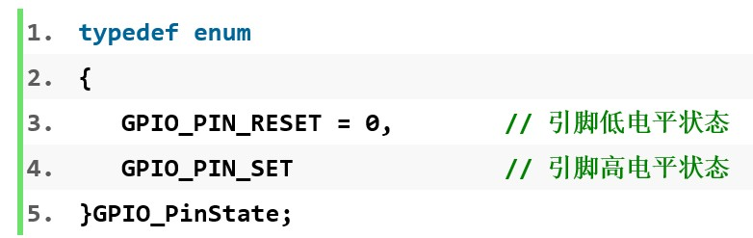
引脚电平状态
GPIO
2 引脚电平状态数据类型
枚举类型
使用枚举类型的好处：提高了程序的可读性，并通过限定变量 的取值范围，来确保变量的合法性
-- 南昌大学“卓越”辅导员培养工程建设

Slide 38
引脚电平状态
GPIO
2 引脚电平状态数据类型
枚举类型
使用枚举类型的好处：提高了程序的可读性，并通过限定变量 的取值范围，来确保变量的合法性
-- 南昌大学“卓越”辅导员培养工程建设

Slide 39
GPIO
GPIO外设接口函数的概述
初始化 函数
HAL_GPIO_Init ：用于完成引脚的初始化；
HAL_GPIO_DeInit ：用于复位引脚到初始状态；
HAL_GPIO_ReadPin HAL_GPIO_WritePin
：用于读取引脚电平状态
：用于设置引脚电平状态
控制 函数
分类
HAL_GPIO_TogglePin ：用于翻转引脚电平状态
配置 函数
HAL_GPIO_LockPin：用于锁定引脚的配置
-- 南昌大学“卓越”辅导员培养工程建设

Slide 40
GPIO
面向对象
HAL库借鉴面向对象的设计思想
引脚的属性
外设的属性
数据 类型
引脚的编号、工作模
式、上拉/下拉电阻、 输出速度、复用功能
数据
设计相应的数据类型来表 示外设的各种功能
对象
引脚的操作
外设的操作
接口
函数
方法
引脚初始化、读取引 脚、写入引脚、翻转 引脚、锁定引脚
设计相应的接口函数执行 外设的各种操作：初始化、 控制、读取外设状态等
-- 南昌大学“卓越”辅导员培养工程建设

Slide 41
基于库函数的程序开发方式的特点
GPIO
A基R开M本发处流特理程点器
编程者只需要了解库函数中相关接口函数的功能， 并按照要求传入参数，利用返回值完成操作即可， 不需要过多了解底层硬件。
屏蔽底 层硬件
开发 特点
提高开 发效率
开发难度较小，开发周期较短，后期的维护升级、 以及硬件平台的移植等工作量较小。
程序执 行效率
由于考虑了程序的稳健性、扩充性和可移植性，程
序代码比较繁琐和臃肿，执行效率较低。
-- 南昌大学“卓越”辅导员培养工程建设

Slide 42
HAL库中GPIO模块的使用步骤
GPIO
使用步骤
1
使能时钟
使能引脚所属端口的系统总线时钟（AHB）：调用函数
HAL_RCC_GPIOx_CLK_ENABLE
2
设置参数
利用引脚初始化类型GPIO_InitTypeDef定义结构体变量，根据具
体需求配置成员变量：Pin、Mode、Pull、Speed、Alternate
3
配置引脚
调用初始化函数HAL_GPIO_Init完成引脚配置，将配置参数写入 对应的硬件寄存器
4
控制引脚
使用对应的控制函数完成引脚的控制：函数HAL_GPIO_ReadPin 读取引脚状态；函数HAL_GPIO_WritePin设置引脚电平

Slide 43
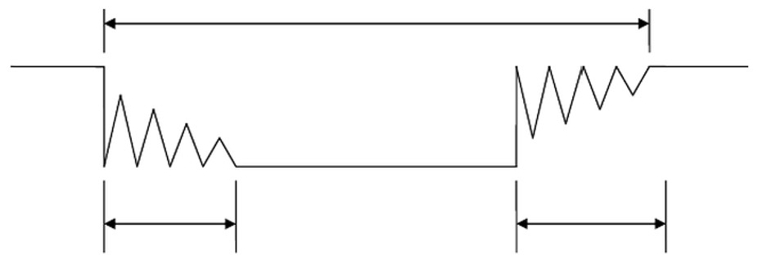
按键波形
GPIO
按键的机械特性造成按键的抖动
整个按键周期零点几秒到几秒
按键抖动问题
按键的抖动会导致一 次按键动作被当成多 次按键，为确保MCU 对按键的一次闭合仅 作一次处理，必须消 除按键的抖动，在按 键处于稳定状态时读 取按键的状态。
真正的有效 按键时间
前沿抖动
5～10ms
后沿抖动
5～10ms

Slide 44
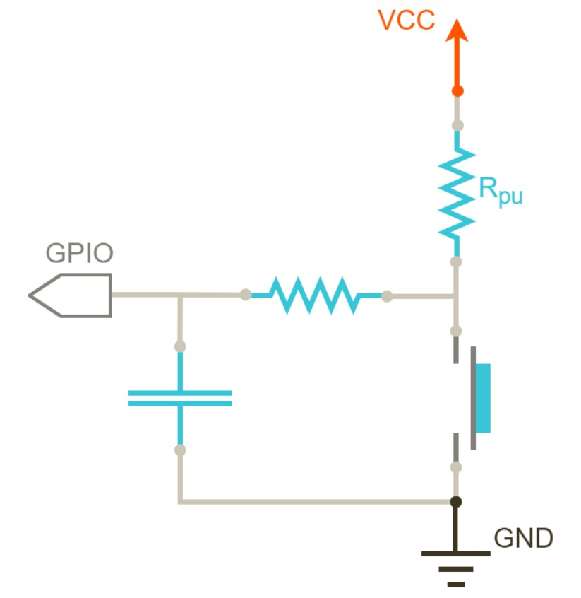
按键消抖
GPIO
两种按键消抖方法
硬件消抖
软件消抖
利用RC低通滤
波器滤掉抖动
① 检测出按键闭合后执行延时程序，延时 时间为5ms～10ms，用于去掉前沿抖 动；
② 再次检测按键状态，如果保持闭合状态，
才认为按下，并执行相应的按键任务；
③ 按键的释放可以采用延时或者循环检测 的方式去掉后沿抖动；

Slide 45
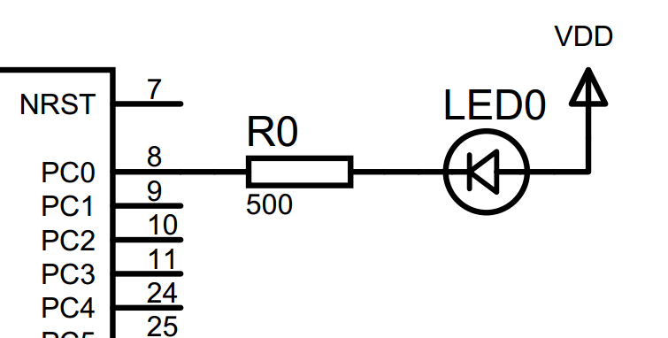

能力目标：
理解单片机GPIO两种主要的输出类型，初步掌握使用STM32CubeIDE开发单片机应用程序的方法，掌握通过ISP下载程序并通过实物验证的方法。
任务要求：
电路如图所示，要求通过单片机PC0引脚控制LED0以1秒周期闪烁。

